Slide 1
기독교와 중세철학
윌리엄 오컴

Slide 2
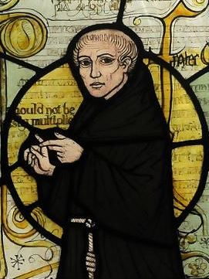
윌리엄 오컴 (1285-1349)
청빈논쟁
유명론 =개념실재론자
1. 요한네스 22세
2. 논쟁점 - 1) 그리스도와 제자들이 청빈의 삶을 살았는가?
2) 교단이 합법적으로 재산을 소유할 수 있는가?
* 보나벤투라 - 소유와 사용을 구별

Slide 3
오컴의 직관적 지식
1) 지식은 파악과 판단을 포함한다.
2) 직관적 지식의 정의
" 직관적 지식은 우리가 어떤 것이 현존하는지 그렇지 않은지를 바로 인식할 수 있는 그런 종류의 지식이다. 따라서 만일 그것이 현존한다면 지성은 그것이 현존한다고 곧바로 판단하며 그것이 현존함을 분명히 깨닫는다. 그렇게 하지 못한다면 우리의 지식이 어떤 점에서 불완전하며 방해받기 때문인 듯하다."
3) 감각적 인식 + 지성적 형태의 직관적 지식
4) 직관적 지식의 원인은 대상 자체이다.

Slide 4
하나님의 예지
오컴은 하나님에 관한 진리를 신앙의 문제로 받아들여야 한다.

Slide 5
오컴의 윤리학
인간 행위의 도덕적 가치는 전적으로 주권자인 하나님의 완벽하게 자유로운 의지로부터 도출된다.
오직 하나님인 무언가를 원한다는 사실 때문에 그것을 행하는 것은 옳은 일이다.
오컴이 아리스토텔레스철학자들과 마찬가지로 행위가 올바른 이성적 판단과 일치해야한다고 말하나 그는 근본적으로 하나님의 권위를 중시한다. 우리가 이성과 양심에 따라야 한다면 이는 하나님이 그렇게 하라고 명령하셨기 때문이다.

